Slide 1
Предметно- развивающая среда
в старшей группе № 6
Составила: Ахметова Л.Ш.

Slide 2
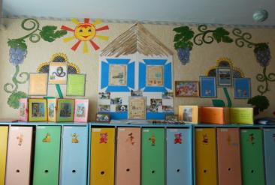
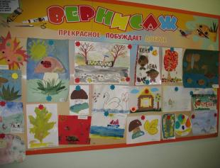
« Утро добрых встреч »
Раздевалка – это первая комната, которая начинает «утро добрых встреч» в детском саду. Мы рады каждому своему малышу, поэтому при помощи современной детской мебели создали условия для проявления самостоятельности. Дизайнерское оформление способствует тому, что ребенок получает позитивный заряд хорошего настроения на день.

Slide 3
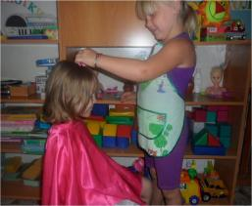
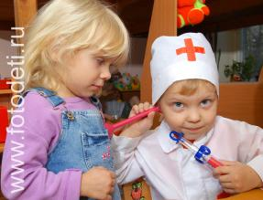
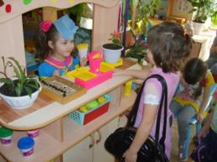
«Больница», «Семья», «Парикмахерская», «Магазин».
Выделены специальные игровые зоны для организации ролевых игр Подобранный игровой материал позволяет комбинировать различные сюжеты.

Slide 4
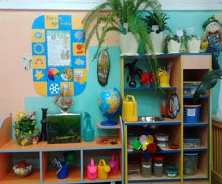
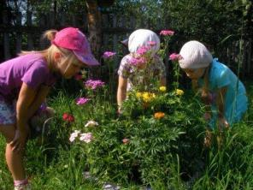
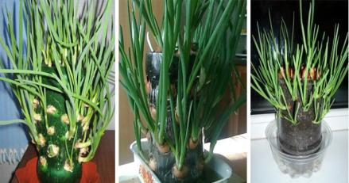
Уголок природы совмещен с уголком экспериментирования. Здесь дети не только учатся наблюдать за изменениями погоды, но и проводят опыты, экспериментируют. Зимой мы вместе с детьми выращиваем лук, укроп, редис и конечно рассаду цветов для будущих цветников. Дети проводят наблюдения за ростом растений, помогают за ними ухаживать – поливать, рыхлить землю.

Slide 5
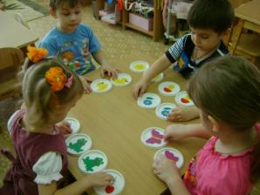
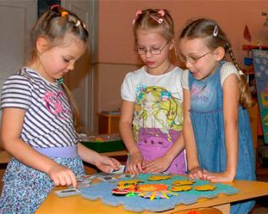
«Развивающие игры, головоломки»
Ребусы, шарады и шнуровки Нужны ребятам для сноровки Очень сложно их собрать

Slide 6
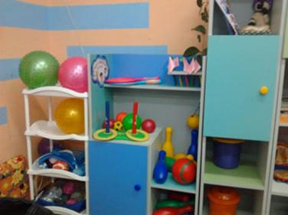
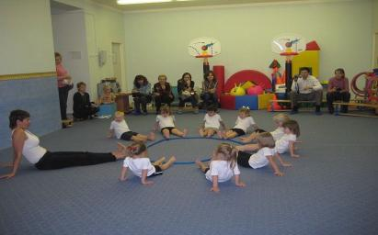
Спортивный уголок
В группе не так много места, но основные уголки для развития детей у нас присутствуют.
Это наш спортивный уголок. В нем подобран необходимый спортивный инвентарь для занятий физкультурой, гимнастикой и для подвижных игр.
Показ утренней гимнастики «Чтоб успешно развиваться, Нужно спортом заниматься!»

Slide 7
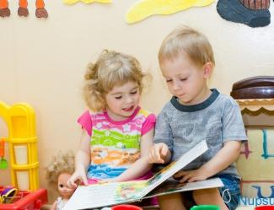
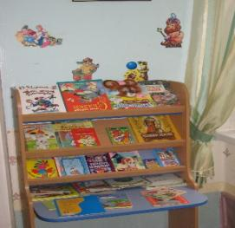
«Литературный уголок» В таком уголке небольшая группа детей может комфортно расположиться и погрузиться в волшебный мир книг.

Slide 8
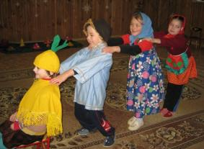
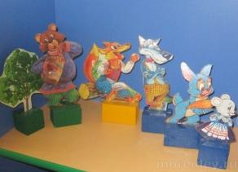
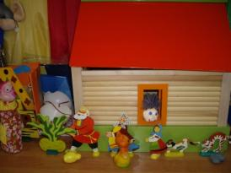
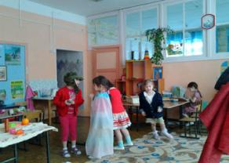
«Театральный уголок»
Театр – очень важный объект в развивающей среде. В театральном уголке есть ширма, маски сказочных персонажей, кукольный, пальчиковый, настольный виды театра.

Slide 9
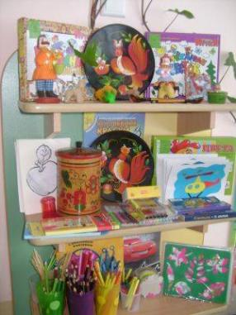
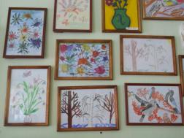
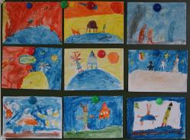
Уголок искусства Уголок искусства гармонично дополняет творческая мастерская. Здесь дети могут рисовать, фантазировать и удивлять.

Slide 10
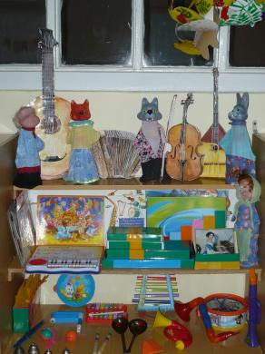
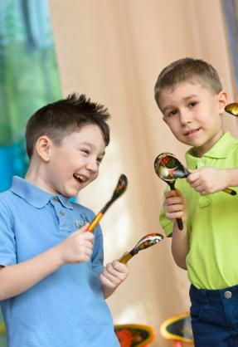
Музыкальный уголок
МУЗЫКАЛЬНЫЙ МАГАЗИН А магазин–то не простой- уникальный, Называется магазин –музыкальный. На витрине магазина Инструментов всех не счесть: Балалайка, треугольник, Даже ксилофон здесь есть. Скрипки, бубны, маракасы, Ложки очень хороши. И веселая трещотка – Выбирайте для души.

Slide 11
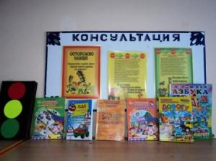
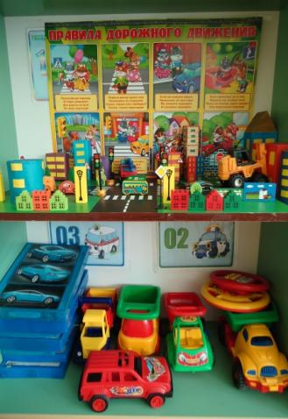
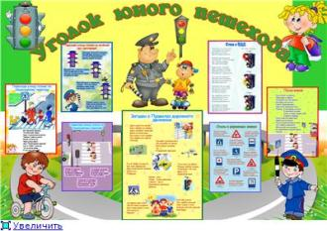
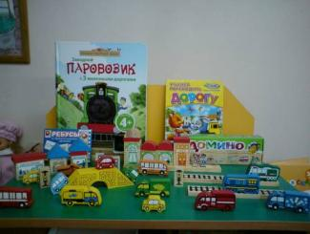
Уголок изучения правила дорожного движения

